Slide 1
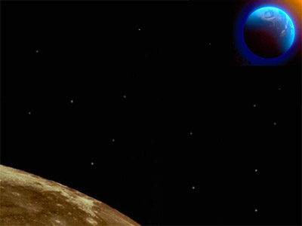
MATLAB符号数学工具箱
MATLAB工具箱主要有2类：
■通用工具箱：（可用于各个领域）
◆符号数学工具箱（Symbolic）
与加拿大Maple公司合作，
内核使用Maple的符号计算引擎。
◆系统仿真工具箱（Simulink）
■专用工具箱：（只用于相关领域）
（已有30多个工具箱）

Slide 2

主要内容
■ 符号的创建
■ 符号的基本运算
■ 符号的简化和替换
■ 符号的微积分
■ 符号方程的求解
■ 符号积分变换

Slide 3
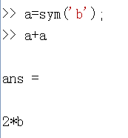

1 符号的创建
一、符号变量的概念
MATLAB中的变量有两类： ：
■数值变量：参与运算和运算结果均为数值
例如： a=1,a+a=2
■符号变量：参与运算和运算结果均为符号
例如：a=sym(‘b’),a+a=2*b

Slide 4
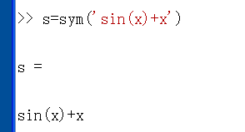
1 符号的创建
二、符号变量的创建
1、格式1：s=sym(‘符号表达式’)
符号变量s的值为‘符号表达式’
例如：s=sym(‘sin(x)+x’)

Slide 5
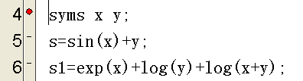
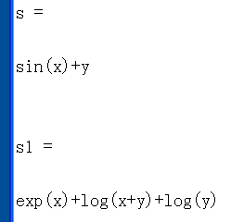
1 符号的创建
2、格式2：syms s1 s2 …
定义多个符号变量。
相当于：s1=sym(‘s1’) ; s2=sym(‘s2’) …
例如：

Slide 6
1 符号的创建
注意：
■符号表达式对空格敏感，不要在符号间加空格
■含有符号变量的表达式一定是一个符号表达式
■注意引号的使用

Slide 7
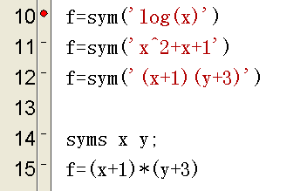
1 符号的创建
三、符号表达式的种类
1、符号函数
可以是任意函数或多项式
例如：

Slide 8
1 符号的创建
2、符号方程
可以是线性方程、非线性方程、代数方程
和常微分方程等 。
例如：
◆代数方程 : eq=sym(‘a*x^2+b*x+c=0’)
◆一阶微分方程:
eq=sym(‘Dy-y=x’) (Dy= dy/dt 或dy/dx)
◆二阶微分方程:
eq=sym(‘D2y-y=x’)（D2y=d²y/dt²或d²y/dx²）

Slide 9
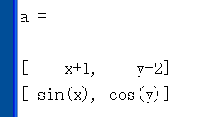
1 符号的创建
3、符号矩阵
单一符号表达式相当于1*1矩阵。
符号变量可以是一个符号矩阵 。
例如：a=sym(‘[x+1 ,y+2 ;sin(x),cos(y)]’)
生成一个2*2的符号矩阵，a(1,2)=’y+2’

Slide 10
2 符号的基本运算
一、符号矩阵四则运算
同矩阵的四则运算基本相同,参与运算的是符号。
1、加减法：对应行列相加减
例如：a=sym(‘[x y ; x y]’);
b=sym(‘[x^2 y^2;x^2 y^2]’)
a+b=[x+x^2;y+y^2; x+x^2;y+y^2]

Slide 11
2 符号的基本运算
2、乘法：
元素相乘（.*）和矩阵相乘（*）
例如：a.*b=[x^3 y^3; x^3 y^3]
a*b=[x^3+y*x^2 x*y^2+y^3;
x^3+y*x^2 x*y^2+y^3 ]

Slide 12
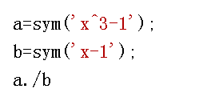

2 符号的基本运算
3、除法：
元素相除（.\ ./）和矩阵相除（/）
例如：

Slide 13
2 符号的基本运算
符号的运算也可使用以下函数：
symadd(s1,s2)
symsub(s1,s2)
symmul(s1,s2)
symdiv(s1,s2)
sympow(s,p)

Slide 14
2 符号的基本运算
二、符号矩阵代数运算
包括行列式、矩阵的逆、幂运算等同数值矩阵。
三、符号运算的准确解
例如：在数值运算中：1/2+1/3=0.83333333
在符号运算中：Sym(‘1/2’)+sym(‘1/3’)=5/6
也可使用强制求解函数：vpa(s)
例如：vpa(‘5/6’)= 0.83333333

Slide 15
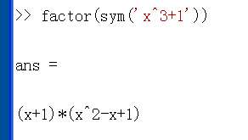
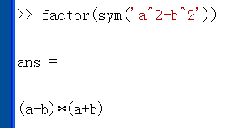
3 符号的简化和替换
一、因式分解
格式：factor(s) ---对符号表达式s进行因式分解
例如：factor(sym(‘x^3+1’))= (x+1)*(x^2-x+1)
factor(sym(‘a^2-b^2’))= (a-b)*(a+b)

Slide 16
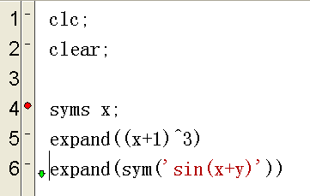
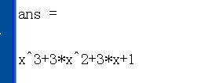
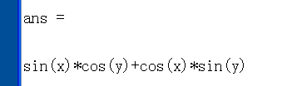
3 符号的简化和替换
二、表达式的展开
格式：expand(s) ---对符号表达式s进行展开
例如：syms x;
expand((x+1)^3)= x^3+3*x^2+3*x+1
expand(sym(‘sin(x+y)’))=
sin(x)*cos(y)+cos(x)*sin(y)

Slide 17
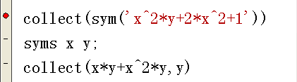
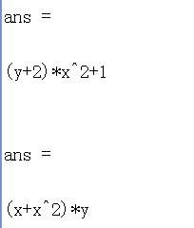
3 符号的简化和替换
三、同类项合并
格式：collect(S) ---对缺省变量进行同类项合并
collect(S，v)---对变量v进行同类项合并
例如：

Slide 18
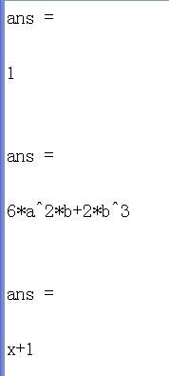
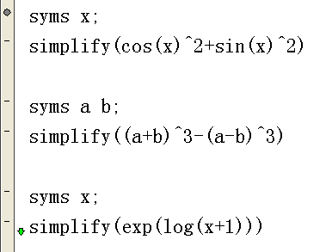
3 符号的简化和替换
四、表达式的化简
格式：simplify(S) ------对符号表达式进行化减
例如：

Slide 19
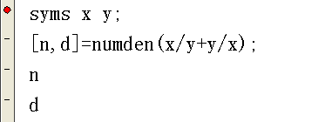
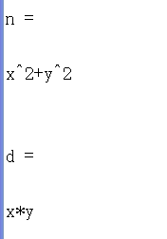
3 符号的简化和替换
五、分式通分
格式：[N,D]=numden(S) ----对S进行通分，
N为分子，D为分母
例如：

Slide 20
3 符号的简化和替换
六、符号表达式的替换
r=subs(s, old, new)
用new代替符号表达式s中的old。
例如1： syms x
s= (x+1)
r=subs(s,x,x^2)
(r=x^2+1)

Slide 21
3 符号的简化和替换
例如2： syms x
s= (x+1)^2+1/(x+1)+1
r=subs(s,x+1,x)
(r= 1/x+x^2+1)

Slide 22
3 符号的简化和替换
七、符号表达式的求值
1、求准确值
用数值符号替换表达式中的变量；
例如： syms x
s=1/ (x+1)
sv=subs(s, x, ‘2’)
(1/3)

Slide 23
3 符号的简化和替换
七、符号表达式的求值
2、求值
用数值替换表达式中的变量；
sv=subs(s, x, 2)
(0.33333333)

Slide 24
4 符号的微积分
一、符号极限
格式： limit(s,a) 计算符号s趋近a的极限。
limit(s,x,a)计算符号s中x趋近a的极限。
例如： syms x
limit(sin(x)/x,0)
(1)

Slide 25
4 符号的微积分
二、符号微分
1、格式1：diff(s)
对符号表达式s求缺省变量的微分
例如： diff(‘x^2’) =2*x;
diff(‘sin(x^2)’)= 2*cos(x^2)*x
2、格式2：diff(s,v)
对符号表达式的变量v求微分
例如：diff(‘x^2+y^3’,’y’)=3*y^2

Slide 26
4 符号的微积分
二、符号微分
3、格式3：diff(s,v,n)
对符号表达式的变量v求n阶微分
例如：diff(‘x^2+y^3’,’y’,2)=6*y

Slide 27
4 符号的微积分
三、符号积分
1、格式1：int(s)
对符号表达式的缺省变量求积分
例如：int(‘x+1’)=1/2*x^2+x
int(‘cos(x)+a^x’)= sin(x)+1/log(a)*a^x
2、格式2：int(s,v)
对符号表达式的变量v求积分
例如：int(‘x+y’,’y’)= x*y+1/2*y^2

Slide 28
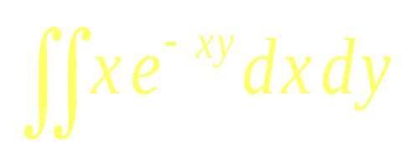
4 符号的微积分
3、格式3：int(s,v,a,b)
对符号表达式的变量v在（a,b）区间求定积分
例如： int(‘x+y’,’y’,0,1)=x+1/2
int(‘x+1’,0,1)=3/2
计算二重不定积分：
int(int('x*exp(-x*y)','x'),'y')= 1/y*exp(-x*y)

Slide 29
5 符号方程的求解
一、代数方程的求解
1、格式1：solve (f) ----求单个方程的解
例如：syms x
solve(‘a*x^2+b*x+c=0’)
ans= [ 1/2/a*(-b+(b^2-4*a*c)^(1/2))]
[ 1/2/a*(-b-(b^2-4*a*c)^(1/2))]
例如：syms x;
solve(‘sin(x)=cos(x)’)
(1/4*pi)

Slide 30
5 符号方程的求解
2、格式2：solve (f1,f2,...,fn)
------对缺省变量解方程组
例如：syms x y z;
[x,y,z]=solve(‘x+y+z=1’,’x+2*y-z=3’,’x-y-z=6’)
(x=7/2 y=-1 z=-3/2)
3、格式3：solve (f1,f2,...,fn,’v’)
-----对变量v解方程（组）
例如：syms x y z;
[x,y]=solve(‘x+y+z=1’,’x+2*y-z=3’,’x,y’)
(x =-3*z-1 y =2*z+2)

Slide 31
5 符号方程的求解
二、常微分方程的求解
格式：dsolve(f1,f2,...,fn, ’C’,’V’,)
对微分方程f1,…,fn (组) 的变量V求解，
C为初始条件,V为中间变量（缺省为t），
V和C可以缺省。

Slide 32
5 符号方程的求解
例如1：dsolve(‘Dx= -a*x’)
(x=C1*exp(-a*t)) ( 一阶微分方程)
例如2：dsolve('Dx = -a*x' , 'x(0) = 1', 's')
x = exp(-a*s)

Slide 33
5 符号方程的求解
例如3： (二阶微分方程)
dsolve('D2y= - a^2*y','y(0)=1','Dy(pi/a)=0')
（y=cos(a*t)）
例如4：y=dsolve('D2y+2*Dy+2*y=0',
'y(0)=1','Dy(0)=0',’x’)
(y=exp(-x)*cos(x)+exp(-x)*sin(x))

Slide 34
6 符号积分变换
一、Fourier变换
1、Fourier变换
格式：fourier(S)
对符号表达式（函数） 进行傅立叶变换

Slide 35
6 符号积分变换
一、Fourier变换
2、Fourier反变换
格式：ifourier(S)
对符号表达式（函数）进行傅立反变换

Slide 36
6 符号积分变换
二、Laplace变换
1、Laplace变换(双边)
格式：laplace (S)
对符号表达式（函数）进行Laplace变换
例如：laplace (sym(‘1’))=1/s

Slide 37
6 符号积分变换
二、Laplace变换
2、Laplace反变换
格式：ilaplace (S)
对符号表达式（函数）进行Laplace反变换
例如：ilaplace (sym(‘1/(s+1)’))= exp(-t)

Slide 38
6 符号积分变换
三、Z变换
1、Z变换
格式：ztrans (S)
对符号表达式（函数）进行Z变换
例如：ztrans (sym(‘1’))= z/(z-1)

Slide 39
6 符号积分变换
三、Z变换
2、Z反变换
格式：iztrans (S)
对符号表达式（函数）进行Z反变换
例如：iztrans (sym(‘z/(z-2)’)=2^n
实验五

